Slide 1
La medicina non è una scienza, è una pratica basata su scienze e che opera in un mondo di valori. E’, in altri termini, una tecnica – nel senso ippocratico di techne – dotata di un suo proprio sapere, conoscitivo e valutativo, e che differisce dalle altre tecniche perché il suo oggetto è un soggetto: l’uomo.
(G. Cosmacini, Il mestiere di medico, Milano, Cortina, 2000, p. xi)

Slide 2
Ippocrate: la medicina come techne
La medicina è techne nel senso di “mestiere” di “arte” del conservare la salute e curare le malattie
La medicina è techne al pari della matematica, dell’architettura, della musica, ecc. (“arti liberali” nel Medioevo)
Le technai, le arti, sono essenzialmente umane (vs la medicina dei templi)
La medicina in quanto techne comprende sia un aspetto pratico sia un aspetto teorico e si fonda su procedure razionali
Rifiuto del “sacro” come categoria ermeneutica (ex epilessia)
Naturalismo
Negazione del caso e principio di determinismo
Medicina e filosofia
Osservazione clinica e anamnesi

Slide 3
Ippocrate: la medicina “umoralista”
Gli umori del corpo (sangue, flegma, bile gialla, bile nera)
Malattia come squilibrio tra esterno e interno
Cura come riequilibrio: vis medicatrix naturae e intervento umano (salassi e dieta)
Il “regime” e la medicina preventiva

Slide 4
Ippocrate: i doveri del medico
Non nuocere
Avere di mira la salute del paziente e non il proprio interesse
Riconoscere i propri errori
Curare gratuitamente gli indigenti
Il giuramento di Ippocrate:
... Mi varrò del regime per aiutare i malati secondo le mie forze e il mio giudizio, ma mi asterrò dal recar danno e ingiustizia. Non darò a nessuno alcun farmaco mortale neppure se richiestone, né mai proporrò un tale consiglio: ugualmente non darò alle donne pessari per provocare l’aborto. Preserverò pure e santa la mia vita e la mia arte. Non opererò neppure chi soffre di mal della pietra, ma lascerò il posto ad uomini esperti di questa pratica.
In quante case entrerò, andrò per aiutare i malati, astenendomi da recar volontariamente ingiustizia e danno, e specialmente da ogni atto di libidine sui corpi di donne e uomini, liberi o schiavi. E quanto vedrò e udirò esercitando la mia professione, e anche al di fuori di essa nei miei rapporti con gli uomini, se mai non debba esser divulgato attorno, lo tacerò ritenendolo alla stregua di un sacro segreto.
Se dunque terrò fede a questo giuramento e non vi verrò meno, mi sia dato godere il meglio della vita e dell’arte, tenuto da tutti e per sempre in onore. Se invece sarò trasgressore e spergiuro, mi incolga il contrario di ciò.

Slide 5
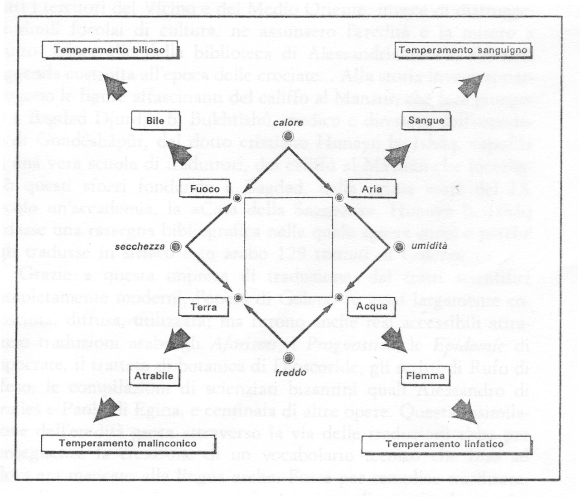
LA TEORIA IPPOCRATICA DELGI UMORI

Slide 6
La sintesi tra anatomia e clinica
nella scuola di Parigi (inizio ‘800)
Il nuovo ruolo dell’ospedale
Influenza del pensiero anatomico e della pratica chirurgica
Concezione della malattia come lesione localizzata
La trasformazione della diagnosi: esame clinico e autopsia

Slide 7
Verso la medicina scientifica
Critica dei sistemi e della “materia medica”
La rivoluzione “analitica” di inizio Ottocento
Il modello delle scienze esatte e la scoperta degli alcaloidi
L’ospedale e il metodo anatomo-clinico
Il laboratorio e la fisiologia sperimentale

Slide 8
Alcuni protagonisti della fisiologia nell’Ottocento
Francois Magendie e un nuovo sperimentalismo
Claude Bernard e la fondazione della fisiologia
Theodor Schwann e la teoria cellulare
Rudolf Virchow e la patologia cellulare

Slide 9
Bernard: la medicina scientifica
Scienze esatte e scienze della vita
Il metodo sperimentale: osservazione, ipotesi, esperimento
Concezione della malattia e fondazione della fisiologia

Slide 10
Il paradigma della biomedicina (ca. 1800-oggi)
Malattia come entità clinica e microbica (riduzionismo)
Diagnosi strumentale (oggettivazione)
Gerarchizzazione dei ruoli professionali (medico-centrismo)
Comunicazione verticale medico-paziente (paternalismo)

